Slide 1


TRANG 117

Slide 2

KHỞI
ĐỘNG

Slide 3

Nêu cách quy đồng mẫu số hai phân số ?
Bước 1:Xác định mẫu số chung.
Bước 2: Tìm thương của mẫu số chung và mẫu số của phân số còn lại.
Bước 3: Lấy tử số và mẫu số của phân số còn lại nhân với thương vừa tìm được. Giữ nguyên phân số có mẫu số là mẫu số chung.

Slide 4
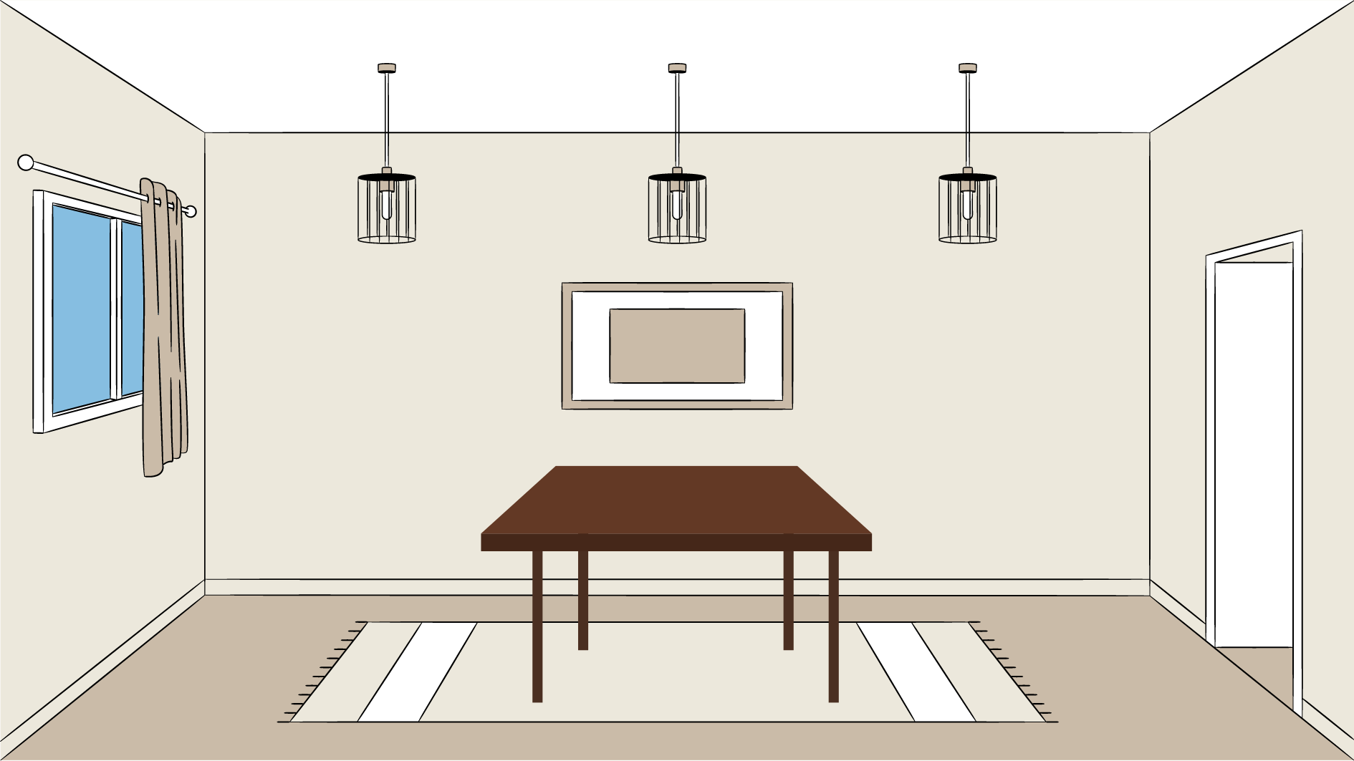


Tìm hành trang leo núi
Bấm vào bàn!

Slide 5

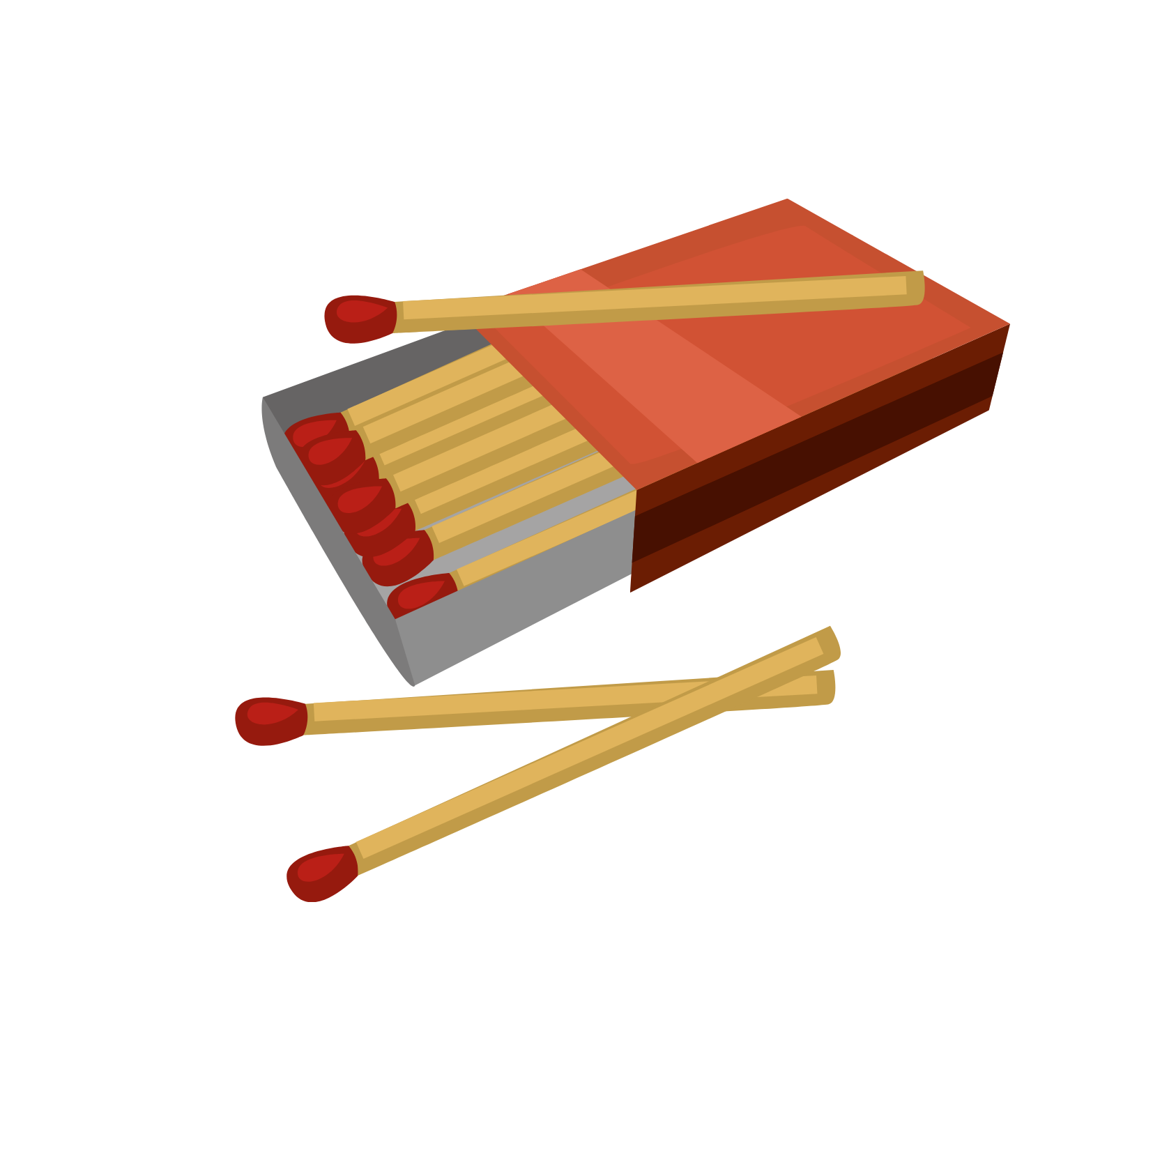

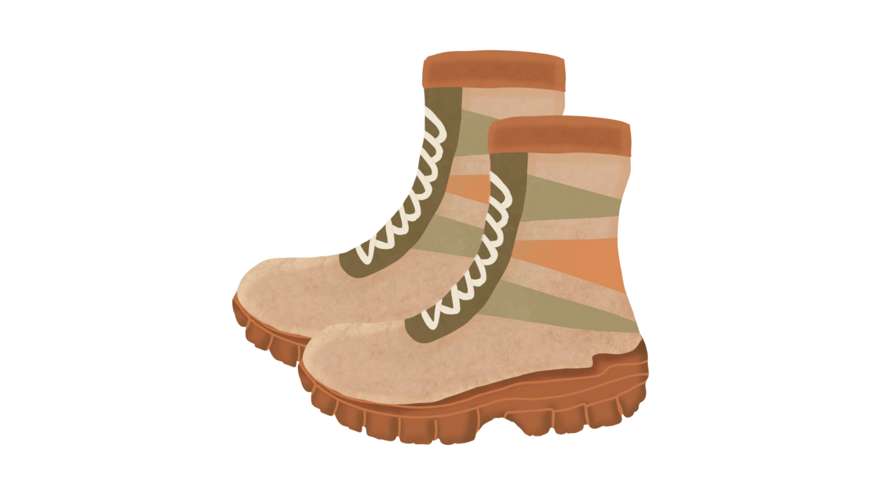

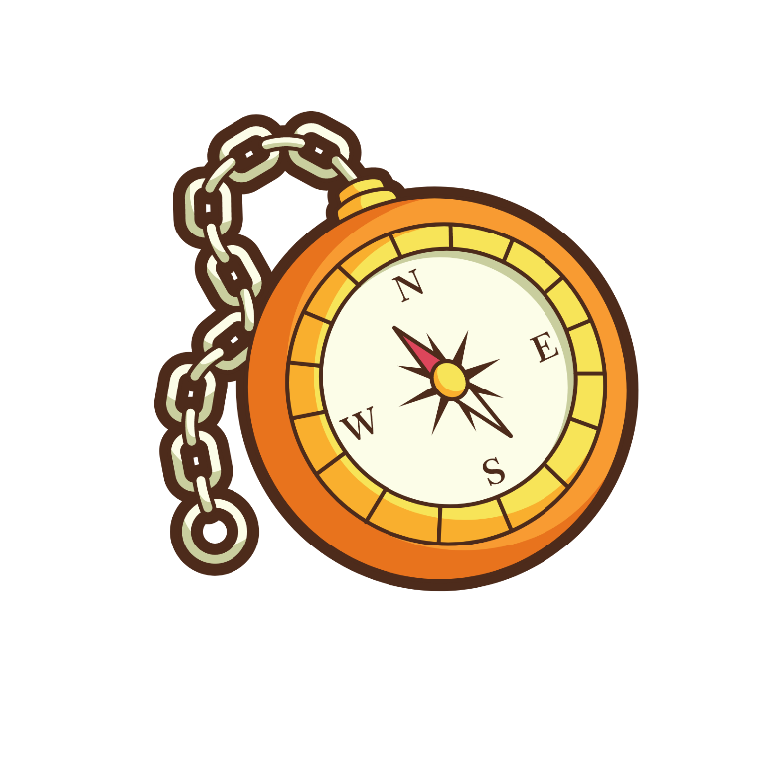
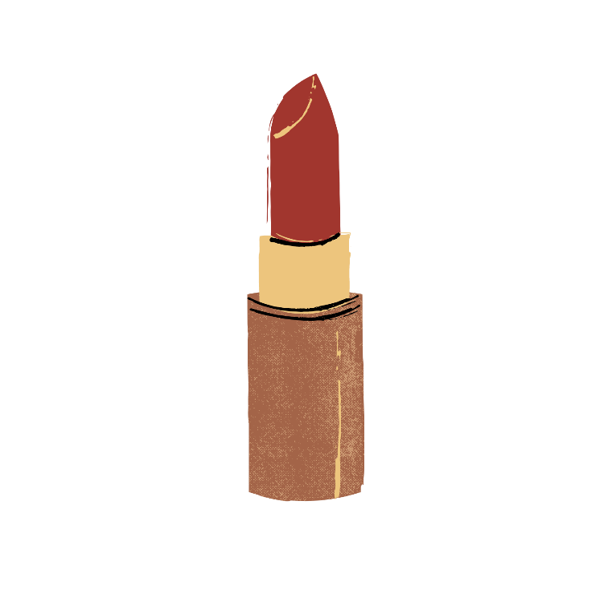
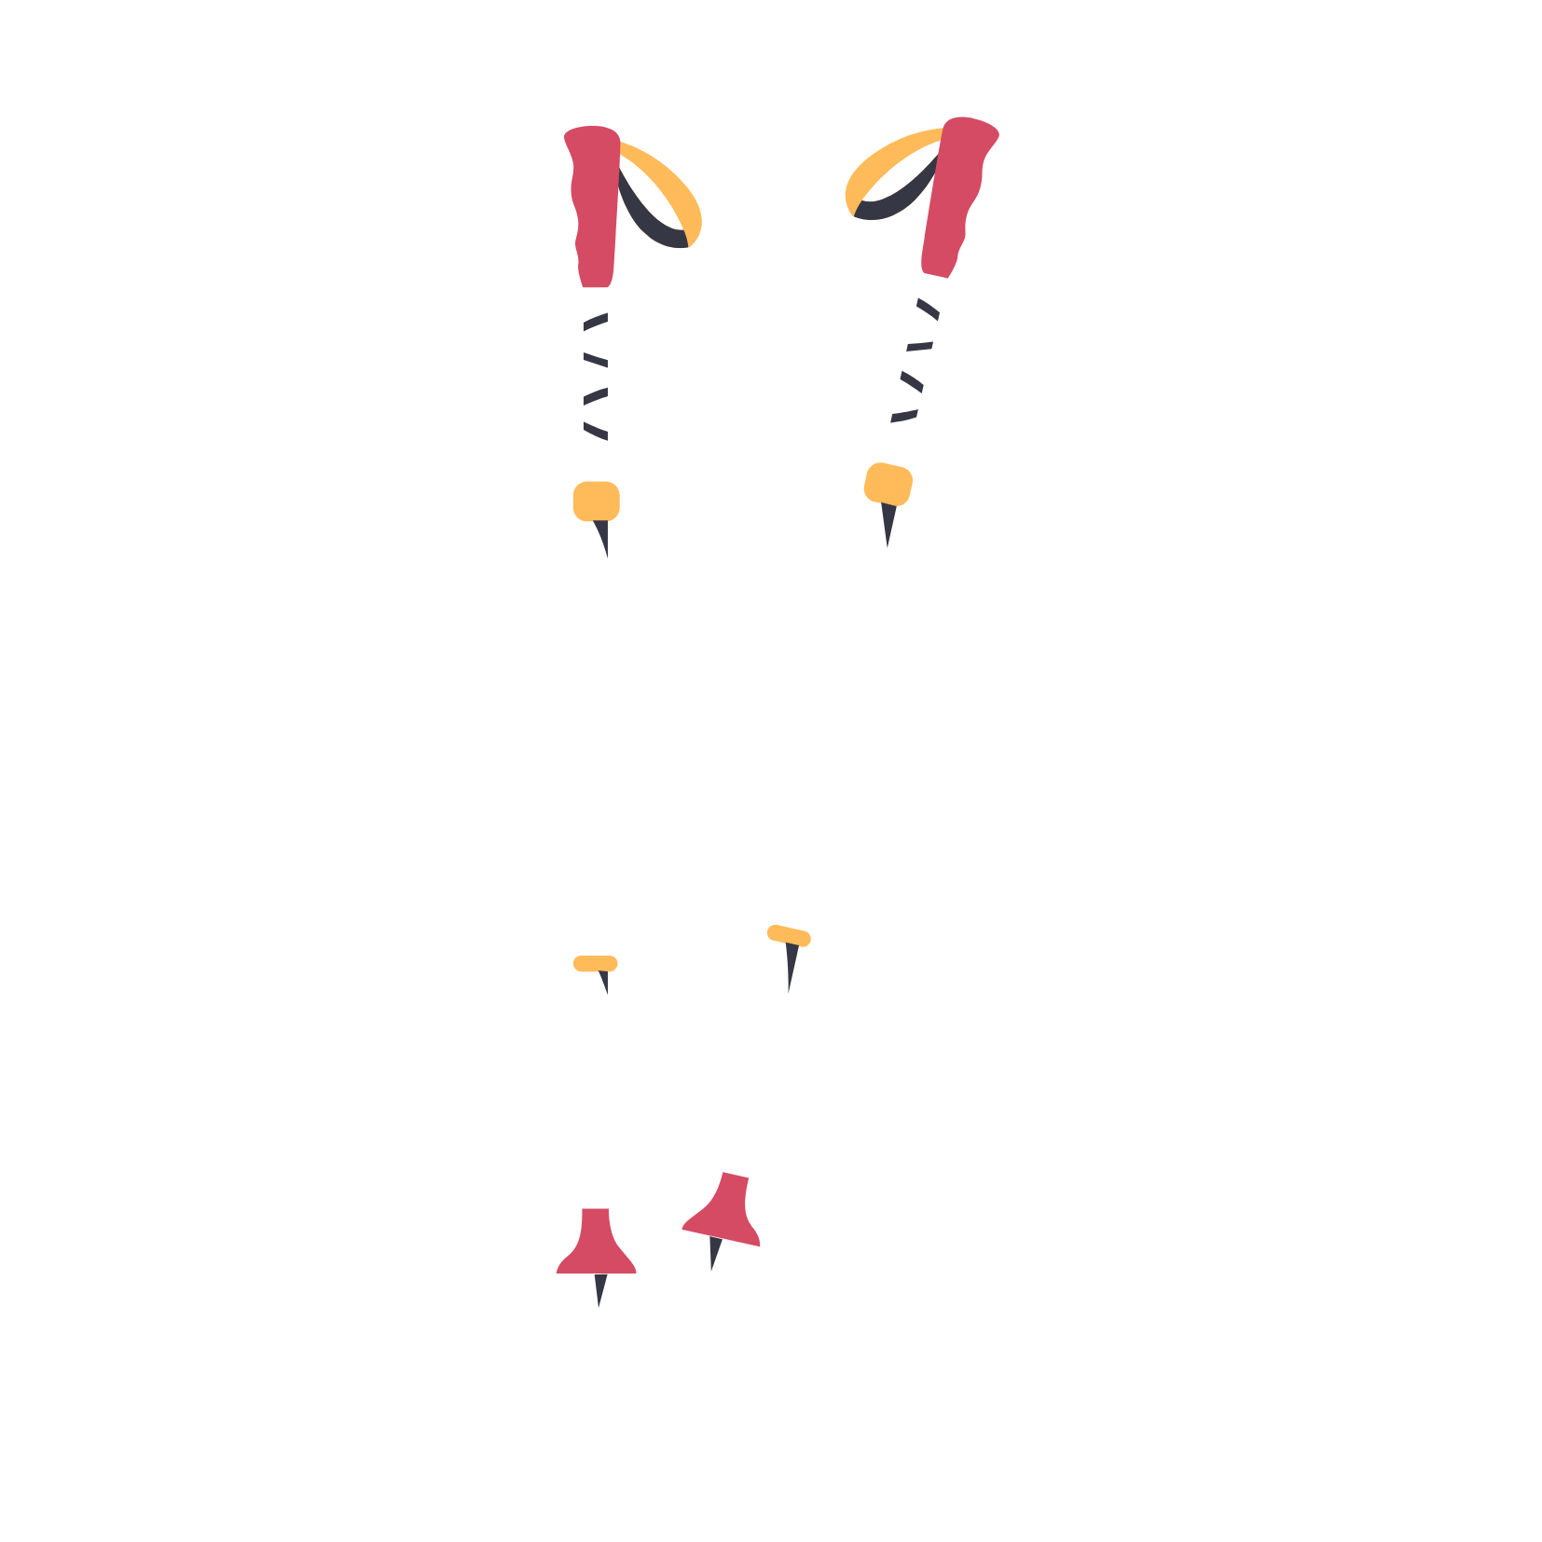


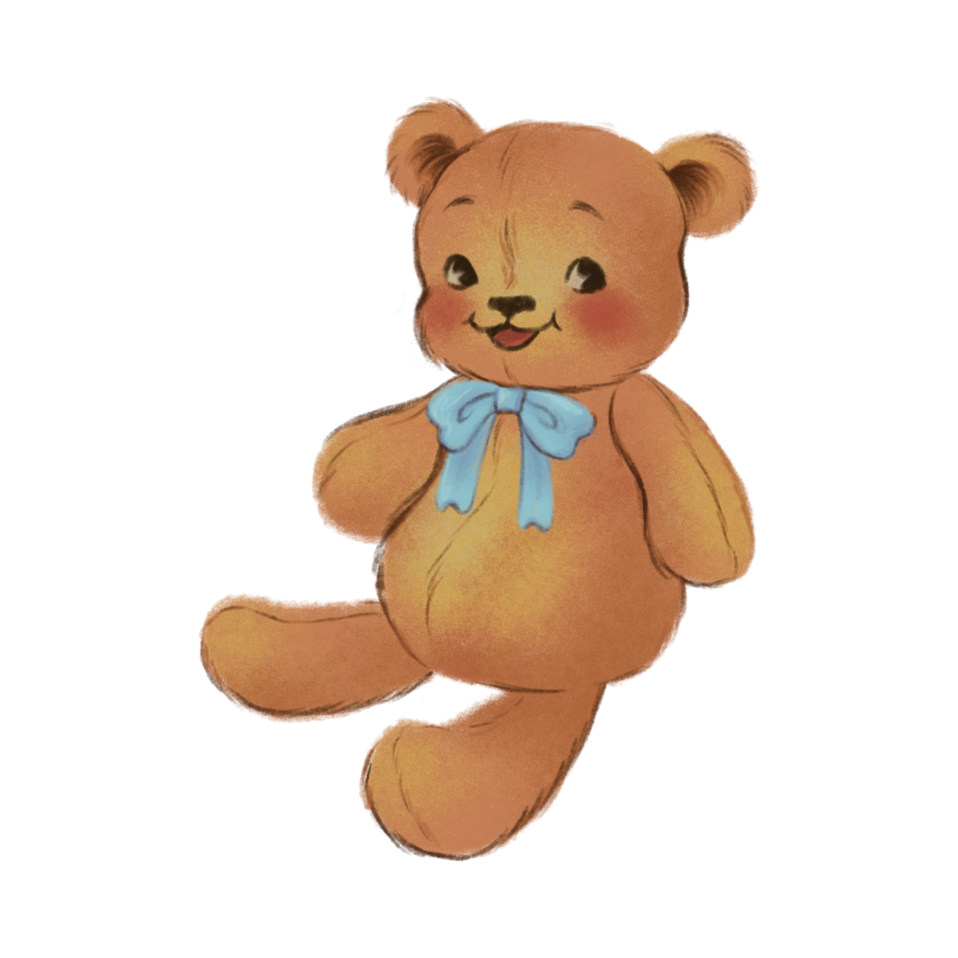
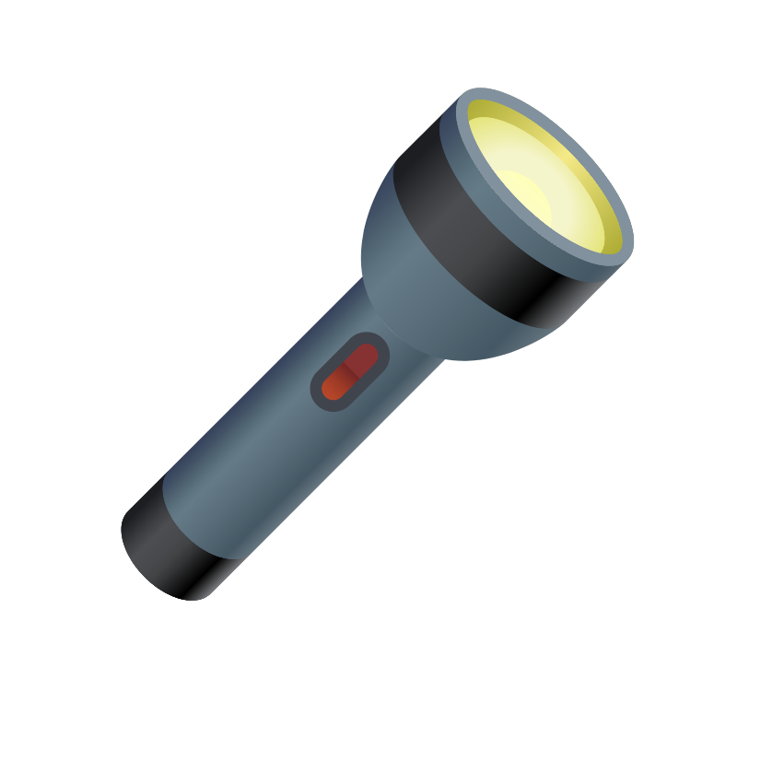
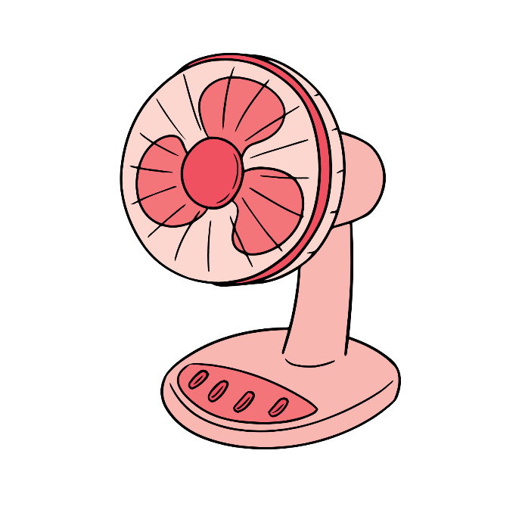
Em hãy chọn 5 món đồ cần thiết cho người leo núi.

Slide 7





YÊU CẦU CẦN ĐẠT
Ôn cách quy đồng mẫu số hai phân số
Biết cách quy đồng mẫu của 1 phân số với một số tự nhiên và QĐMS của ba phân số
Rèn tính chính xác, cẩn thận trong tính toán
Notes:
Gọi hs đọc

Slide 8

BÀI 1

Slide 9
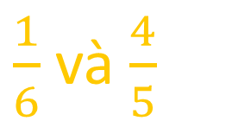
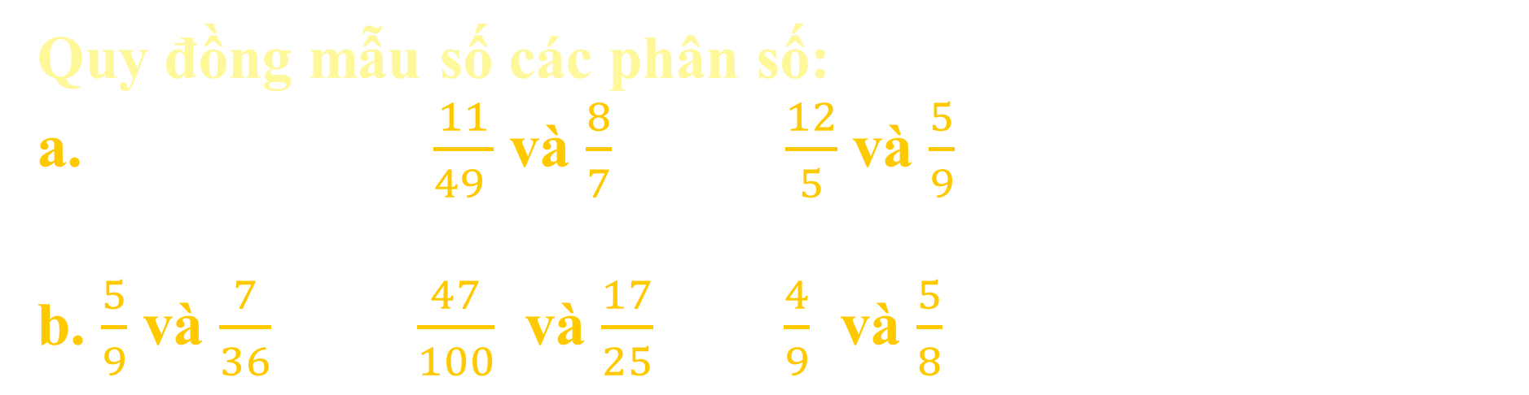
Quy đồng mẫu số các phân số:
a. $\frac{11}{49 }$ và $\frac{8}{7}$ $\frac{12}{5}$ và $\frac{5}{9}$
b. $\frac{5}{9}$ và $\frac{7}{36}$ $\frac{47}{100}$ và $\frac{17}{25}$ $\frac{4}{9}$ và $\frac{5}{8}$
$\frac{1}{6}$ và $\frac{4}{5}$

Slide 10

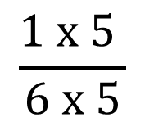
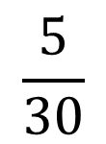

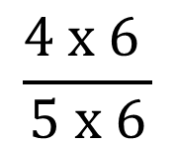
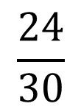
a.$\frac{1}{6}$ và $\frac{4}{5}$
N
M
Q
P
=
=
=
=
E
G
Vậy quy đồng mẫu số hai phân số $\frac{1}{6}$ và $\frac{4}{5}$ được hai phân số là $\frac{5}{30}$ và $\frac{24}{30}$
K
H

Slide 11
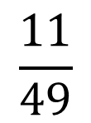


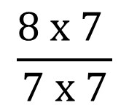
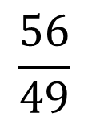
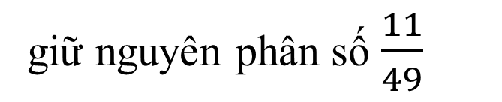
b)
và
Mẫu số chung: 49
=
=
giữ nguyên phân số $\frac{11}{49}$
Vậy quy đồng mẫu số hai phân số $\frac{11}{49}$ và $\frac{8}{7}$ được hai phân số là $\frac{11}{49}$ và $\frac{56}{49}$

Slide 12
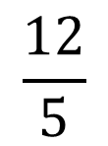

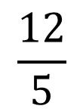
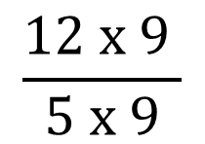
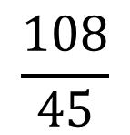

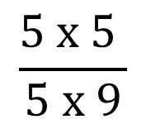
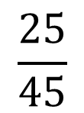
c)
c)
và
=
=
=
=
Vậy quy đồng mẫu số hai phân số $\frac{12}{5}$ và $\frac{5}{9}$ được hai phân số là $\frac{108}{45}$ và $\frac{25}{45}$

Slide 13

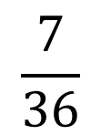

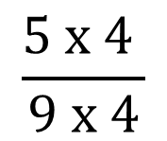
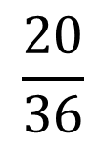
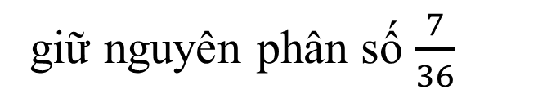
d)
và
Mẫu số chung: 36
=
=
giữ nguyên phân số $\frac{7}{36}$
Vậy quy đồng mẫu số hai phân số $\frac{5}{9}$ và $\frac{7}{36}$ được hai phân số là $\frac{5}{9}$ và $\frac{7}{36}$

Slide 14
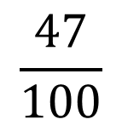
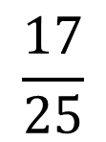
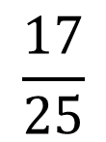
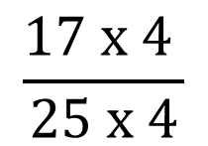
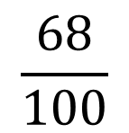
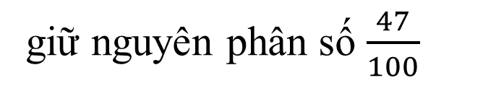
e)
và
Mẫu số chung: 100
giữ nguyên phân số $\frac{47}{100}$
=
=
Vậy quy đồng mẫu số hai phân số $\frac{47}{100}$ và $\frac{17}{25}$ được hai phân số là $\frac{47}{100}$ và $\frac{68}{100}$

Slide 15



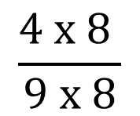
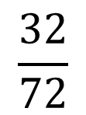

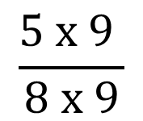
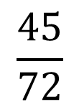
g)
và
=
=
=
=
Vậy quy đồng mẫu số hai phân số $\frac{4}{9}$ và $\frac{5}{8}$ được hai phân số là $\frac{32}{72}$ và $\frac{45}{72}$
Vậy với các phân số mà mẫu số này chia hết cho mẫu số kia ta làm thế nào để tìm được MSC nhỏ nhất?
Ta thấy mẫu số nào chia hết cho mẫu số còn lại thì đó chính là MSC nhỏ nhất.

Slide 16
YÊU CẦU CẦN ĐẠT
Ôn cách quy đồng mẫu số hai phân số
Biết cách quy đồng mẫu của 1 phân số với một số tự nhiên và QĐMS của ba phân số
Rèn tính chính xác, cẩn thận trong tính toán
Notes:
Gọi hs đọc

Slide 17

BÀI 2

Slide 18
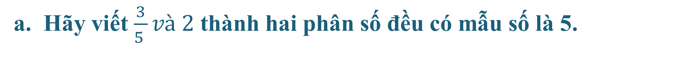
Hãy viết $\frac{3}{5 }và 2$ thành hai phân số đều có mẫu số là 5.
Ta chuyển số đó về phân số có mẫu số là 1.
Muốn đưa một số tự nhiên về phân số ta làm thế nào?
$\frac{3}{5 }$ và $\frac{2}{ 1 }$
Ta được 2 phân số nào?
Muốn chuyển số 2 thành phân số ta làm thế nào?
Ta viết 2 thành phân số có mẫu số là 1.
và giữ nguyên phân số
Ta có:
=
=
Vậy quy đồng mẫu số hai phân số $\frac{3}{5}$ và $\frac{2}{1}$ được hai phân số là $\frac{3}{5}$ và $\frac{10}{5}$

Slide 19
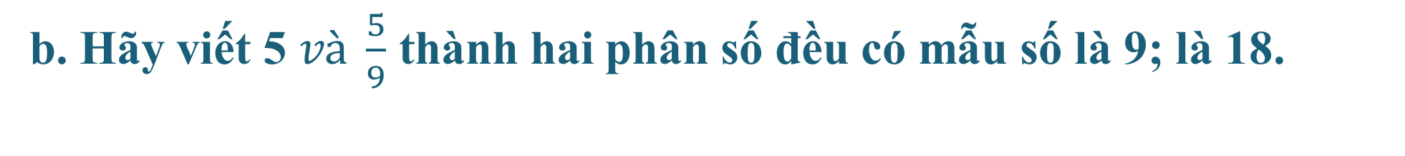
b. Hãy viết 5 $và \frac{5}{9}$ thành hai phân số đều có mẫu số là 9; là 18.
5
và
được viết là:
và
Mẫu số chung: 9
=
=
và giữ nguyên phân số
Vậy quy đồng mẫu số hai phân số $\frac{5}{1}$ và $\frac{5}{9}$ được hai phân số là $\frac{45}{9}$ và $\frac{5}{9}$
và
Mẫu số chung: 18
5
và
được viết là:
=
=
=
=
Vậy quy đồng mẫu số hai phân số $\frac{5}{1}$ và $\frac{5}{9}$ được hai phân số là $\frac{90}{18}$ và $\frac{10}{18}$

Slide 20
Muốn quy đồng một phân số với số tự nhiên ta làm thế nào?
Chuyển số tự nhiên thành phân số có mẫu số là 1.
Xác định mẫu số chung của 2 phân số.
Quy đồng mẫu số 2 phân số như bình thường.

Slide 21
YÊU CẦU CẦN ĐẠT
Ôn cách quy đồng mẫu số hai phân số
Biết cách quy đồng mẫu của 1 phân số với một số tự nhiên và QĐMS của ba phân số
Rèn tính chính xác, cẩn thận trong tính toán
Notes:
Gọi hs đọc

Slide 22
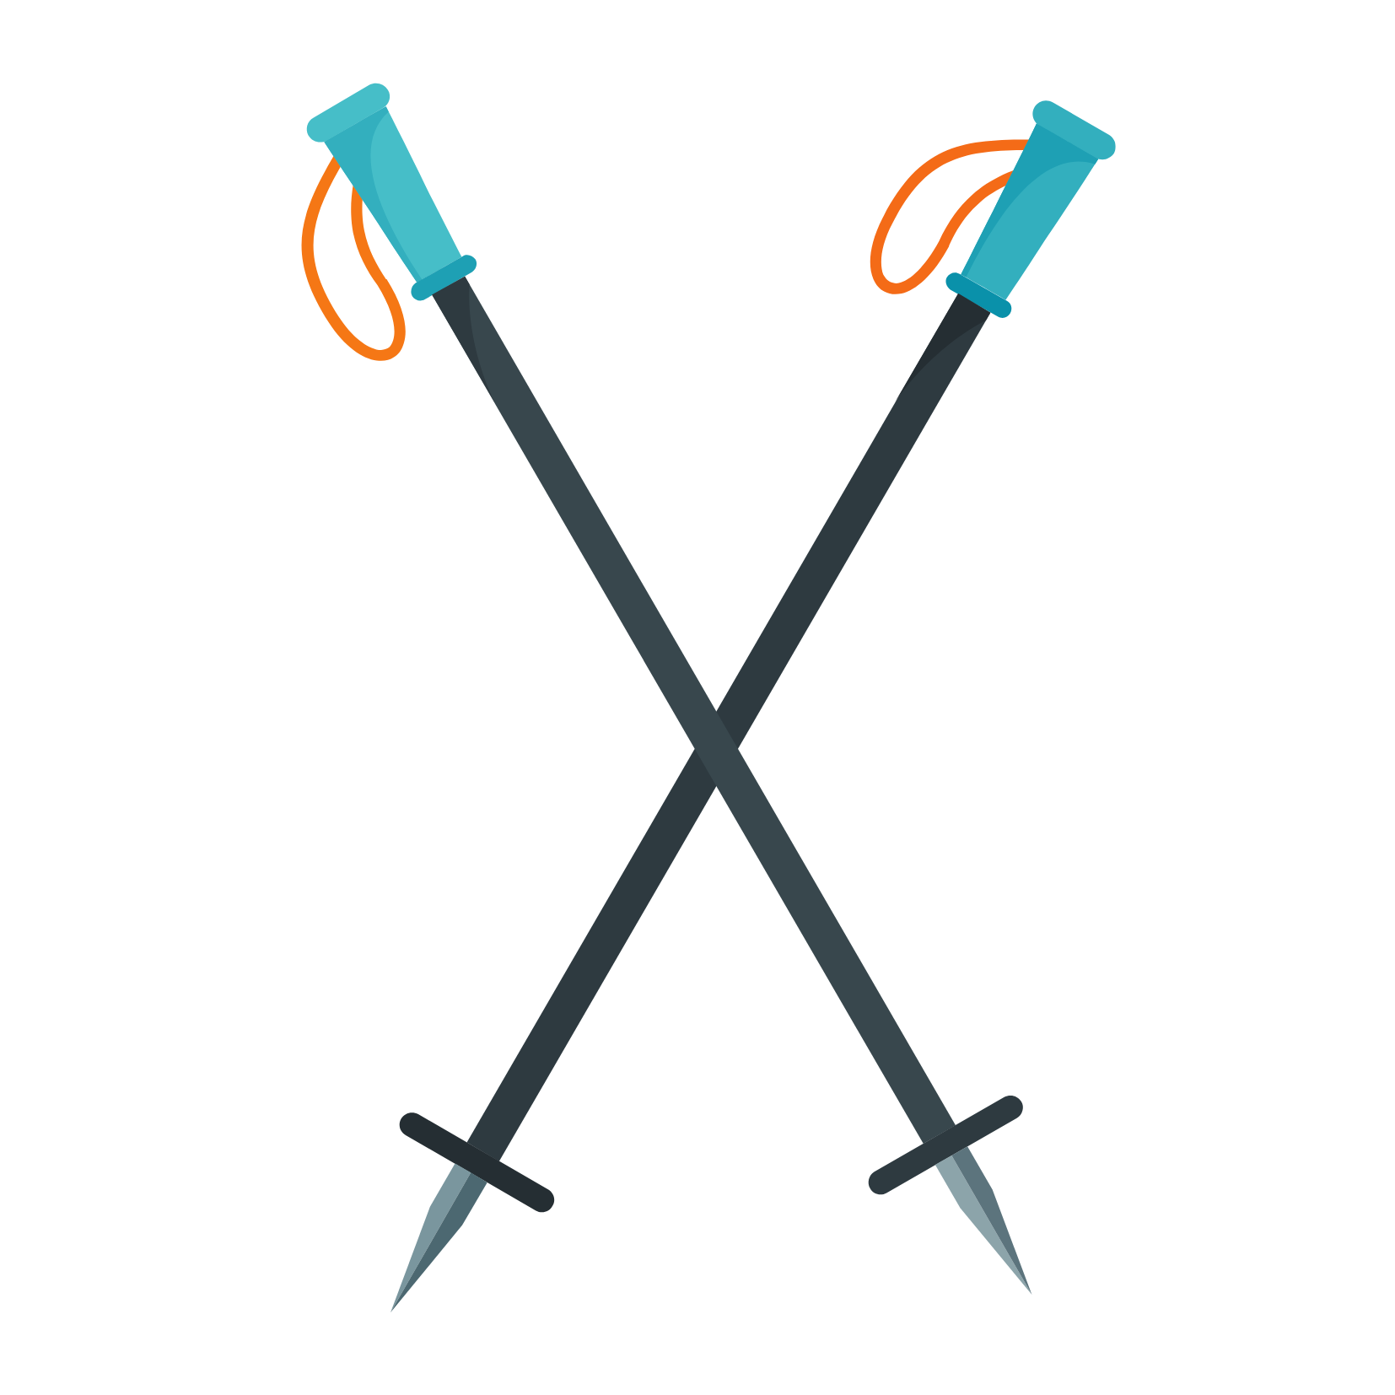
BÀI 3

Slide 23
Quy đồng mẫu số các phân số (theo mẫu):
Mẫu : Quy đồng mẫu số các phân số:
;
và
Theo em, bài số 3 có gì khác so với bài 1 và bài 2?
Ta có:
=
=
;
=
=
;
=
=
Vậy quy đồng mẫu số các phân số
;
và
được
và
;

Slide 24



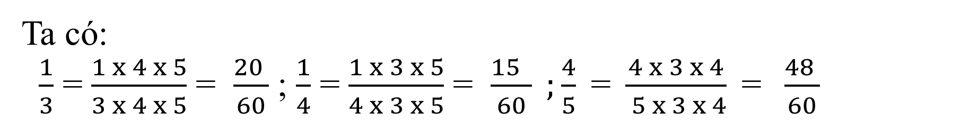
a)
và
;
Ta có:
$\frac{1}{3}$ = $\frac{1 x 4 x 5}{3 x 4 x 5}$ = $\frac{20 }{60}$ ; $\frac{1}{4}$ = $\frac{1 x 3 x 5}{4 x 3 x 5}$ = $\frac{15 }{60} ;\frac{4}{5}\text{ = }\frac{4 x 3 x 4}{ 5 x 3 x 4}\text{ = }\frac{48 }{60}$
Vậy quy đồng mẫu số các phân số $\frac{1}{3}$ ; $\frac{1}{4}; \frac{4}{5}$ ta được $\frac{20 }{60}$; $\frac{15 }{60}$; $\frac{48 }{60}$

Slide 25
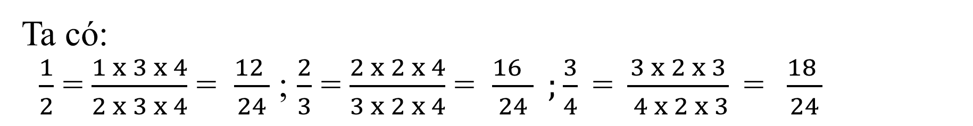
b) $\frac{1}{2 }$ ; $\frac{2 }{3} và \frac{3}{4}$
Ta có:
$\frac{1}{2}$ = $\frac{1 x 3 x 4}{2 x 3 x 4}$ = $\frac{12 }{24}$ ; $\frac{2}{3}$ = $\frac{2 x 2 x 4}{3 x 2 x 4}$ = $\frac{16 }{24} ;\frac{3}{4}\text{ = }\frac{3 x 2 x 3}{ 4 x 2 x 3}\text{ = }\frac{18 }{24}$
Vậy quy đồng mẫu số các phân số $\frac{1}{2}$ ; $\frac{2}{3}; \frac{3}{4}$ ta được $\frac{12 }{24}$; $\frac{16 }{24}$; $\frac{18 }{24}$
Ngoài MSC là 24, có thể tìm được MSC nhỏ nhất?
=> MSC: 12

Slide 26
Để quy đồng mẫu số của 3 phân số ta làm thế nào?
Ta lấy tử số và mẫu số của phân số thứ nhất nhân với mẫu số của các phân số còn lại. Tương tự với phân số thứ hai và phân số thứ 3.

Slide 27
YÊU CẦU CẦN ĐẠT
Ôn cách quy đồng mẫu số hai phân số
Biết cách quy đồng mẫu của 1 phân số với một số tự nhiên và QĐMS của ba phân số
Rèn tính chính xác, cẩn thận trong tính toán
Notes:
Gọi hs đọc

Slide 28
VẬN
DỤNG

Slide 29

Nhắc lại cách quy đồng mẫu số ba phân số.

Slide 30
TẠM
BIỆT

